Slide 1
登幽州台歌
陈子昂

Slide 2


引入新课
中国是诗歌的王国，唐代又是中华民族诗歌最为鼎盛的时代，优秀的诗歌即是诗人心志胸怀的体现，更是我们窥探中华文化的重要途径。今天我们一起来学习极具代表性的唐诗——《登幽州台歌》。

Slide 3
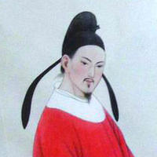
作者简介
陈子昂（661-702）字伯玉，梓州射洪(现四川)人。唐代诗人。
年轻时性格豪爽。二十四岁中进士，以上书论政，为武则天所赞赏。直言敢谏，多切中时弊。三十六七岁时随建安王东征契丹，所提建议不被采纳，反而受到降职处分。三十八岁解职还乡，被县令段简陷害，死于狱中，时年四十一岁。
在文学上，其诗思想充实，语言刚健质朴，对唐代诗歌影响巨大，张九龄、李白、杜甫、元稹、白居易都从中受到启迪。其诗风骨峥嵘，寓意深远，苍劲有力，有《陈伯玉集》传世。

Slide 4
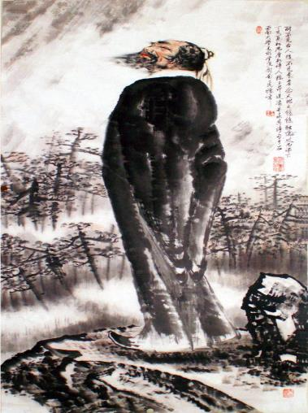
创作背景
武则天万岁通天元年(公元696)，契丹李尽忠、孙万荣等攻陷营州。武则天委派武攸宜率军征讨，陈子昂在武攸宜幕府担任参谋，随同出征。武为人轻率，少谋略。次年兵败，情况紧急，陈子昂请求遣万人作前驱以击敌，武不允。稍后，陈子昂又向武进言，武不听，反把他降为军曹。诗人接连受到挫折，眼看报国宏愿成为泡影，因此登上蓟北楼(即幽州台，遗址在今北京西南)，慷慨悲吟，写下了《登幽州台歌》。

Slide 5
新课学习
读懂诗歌
前/不见/古人，
后/不见/来者。
念/天地/之/悠悠，
独/怆（ ）然/而/涕（ ）下。
chuànɡ
tì
前两句音节比较急促，表达了诗人生不逢时的不平之气；后两节各增加了一个虚字，多了一个停顿，音节就比较舒缓流畅，表现了无可奈何的悲愤之情。

Slide 6
注解
1. 悠悠——形容时间的久远和空间的广大。
2. 怆（chuànɡ）然——悲伤的样子。
3. 涕（tì）——眼泪。
4. 前——向前看。
5. 念——想到。

Slide 7
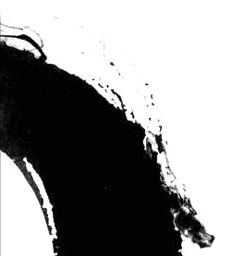
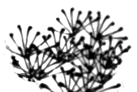


1.“前不见古人，后不见来者。”表现 了作者怎样的人生感慨？
古人是指古代那些能够礼贤下士的贤明君主，像燕昭王那样前代的贤君既不复可见，后来的贤明之主也来不及见到，自己真是生不逢时，政治抱负不能实现，这使他心情非常苦闷。作者俯仰古今，表现了失意的境遇和寂寞苦闷的情怀。
2.赏析第一句和第二句诗。
答：从时间角度表现了主人公的孤独，为下文抒发悲怆的心情做铺垫。

Slide 8
1.“怆然而涕下”写出了什么？
答：（神态描写）形象逼真的描写了诗人热泪飞洒的情态和悲愤。
2.“独”有什么作用？
答：渲染了诗人心中不可名状的孤独和悲愤。
3.诗人的形象是什么？
答：怀才不遇的孤独和悲愤的形象。

Slide 9
为什么会“怆然”
1. 诗人怀才不遇、壮志难酬的感慨。
2.对赏贤任能的英明君王的渴盼。
3.表达了人生的孤独感

Slide 10


1.《登幽州台歌》为我们描绘了一幅怎样的画面？
作者孤独地站在幽州台上，仰首责问苍天。大地茫茫，空阔寂寥，没有一个知音，内心满怀悲愤。
2.文章表现了诗人怎么样的情怀？
指诗人怀才不遇、壮志难酬的感慨以及对赏贤任能的英明君主的渴盼，也表达了人生的孤独感。

Slide 11
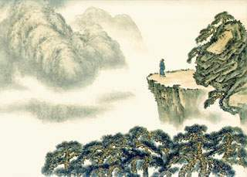
天 地 人——孤独

Slide 12
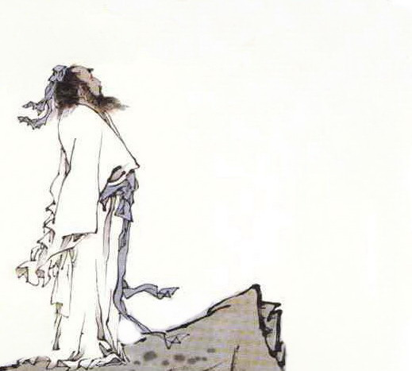
内容解析：
《感遇三十八首(其二)》
陈子昂
兰若生春夏，芊蔚何青青。
幽独空林色，朱蕤冒紫茎。
迟迟白日晚， 袅袅秋风生。 岁华尽摇落， 芳意竟何成!

Slide 13
兰草杜若生长在春夏时节,茎叶茂盛多么美好青葱。
幽雅孤高独擅林中美色,红花下垂着覆盖了紫色的株茎。
白天慢慢变短,袅袅的秋风已悄悄来临。
一年一开花的草木都飘摇零落,美好意愿终究如何完成?”

Slide 14
首联“兰若生春夏，芊蔚何青青。”两句，首先点明了兰若生长的时间。生活在春夏季节里的兰若，是多么青翠茂盛！在两句里，诗人首先由此着笔，连用了“芊蔚”和“青青”来形容兰若枝叶的葱郁，从而把这生机盎然的绿色呈现在人们眼前，也为下句的展开作好了铺设。
颔联“幽独空林色，朱蕤冒紫茎”，着力从正面描绘了兰若之美。这里诗人用了“幽独”二字，从而显示出兰若虽然秀美超群也无意去和百花争宠，情愿在这不为人知的林中一展秀色的特性，从中也表露了诗人自甘寂寞、孤芳自赏之意。“朱蕤冒紫茎”句虽由曹植《公讌诗》中的“朱华冒绿池”而来，用在此处和“芊蔚何青青”相映见意，准确而生动地表现出兰若的丰姿。

Slide 15
颈联“迟迟白日晚，袅袅秋风生。”两句为转折，由赞美转为哀叹：夏季渐渐过去了，白天的时间逐渐变短，秋风也越来越频繁地吹起，再美的花草也终会随秋天到来而凋零。“迟迟”对“嫋嫋”，一表天色渐变，一表其后突变，工整生动。
尾联“岁华尽摇落，芳意竟何成。”两句点明主旨，貌似评花，实为述己，写兰若虽艳冠群芳，但却生于山林，孤芳自赏而无人问津，岁末只能孤独凋落。诗句中流露出诗人仕途不得志，空有满腔抱负却难遇伯乐的苦楚心情。

Slide 16
板书设计
古人、来者——时间角度 孤独
见 ——空间角度 时间与空间的统一
前、后 ——时间角度 惆怅
登幽州台歌
天地悠悠 ——客观所见——天地辽阔空旷
念：哀叹
怆然涕下 ——主观所感——志难酬不逢时

Slide 17
课堂巩固
陈子昂
伯玉
1、《登幽州台歌》的作者是唐代文学家 ，字 。
2、这是一首吊古伤今、吟咏叹惋的生命悲歌。诗人通过书写登楼远眺， 凭今吊古 的感慨，抒发了 的思想感情。
3、请描绘一下“念天地之悠悠，独怆然而涕下！”这个画面。
怀才不遇
答：我登上幽州台眺望远方，思绪万千，想到了过去、现在和未来；看这茫茫宇宙，虽然无边无际，但看不到一个能赏识人才的贤明君主，不禁感到孤单寂寞，悲从中来，怆然流泪了。

Slide 18
课堂巩固
4、“念天地之悠悠，独怆然而涕下。”两句诗营造了一种极其特殊的意境。请简要谈谈你对这两句诗的理解。
5、这首诗抒发了诗人怎样的思想感情？
把个人置放到广漠无边的宇宙背景中，使个人显得渺小孤寂，从而产生一种苍茫的孤独感。
表现了诗人生不逢时、怀才不遇、不能实现远大政治理想的悲凉、压抑感和孤独感。

Slide 19
课堂巩固
6、这首诗在遣词造句上没什么特殊之处，千百年来却一直不减它动人
的力量。试谈谈你对这首诗的理解，并分析它在艺术表现上的特色。
这首诗传达出时间的绵长无尽，以及个人置身其中的孤独感，唤起的是人类共有的那种在广袤时空中常不知自己置身何处且何去何从的茫然感。它在艺术表现上的最大特色是直抒胸臆，不借助具体的景或事，而靠感情本身的力量来打动人。

Slide 20
谢 谢！

